Slide 1
Konvolúciós neuronhálók
Marton Tamás és Könczey Hunor
Sapientai EMTE Marosvásárhely
2019

Slide 2
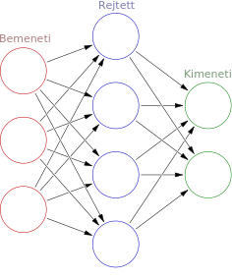
Egy általános neurális háló
Emlékeztető
Bementi réteg: módosítatlanul továbbítja a bemenetként átadott adatot a hálózat többi részének.
Rejtett rétegek: a bemenet és a kimenet között helyezkednek el, feladatuk az információ transzformációja, kódolása, illetve absztrakciók, köztes reprezentációk létrehozása.
Kimeneti réteg: A kimeneti függvényt és a kimeneti neuronok számát az adott probléma jellege határozza meg.

Slide 3
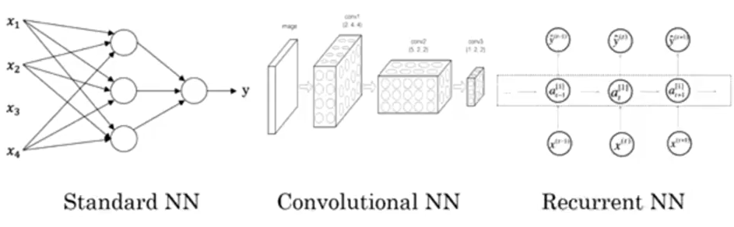
Neurális hálózat típusok

